Slide 1
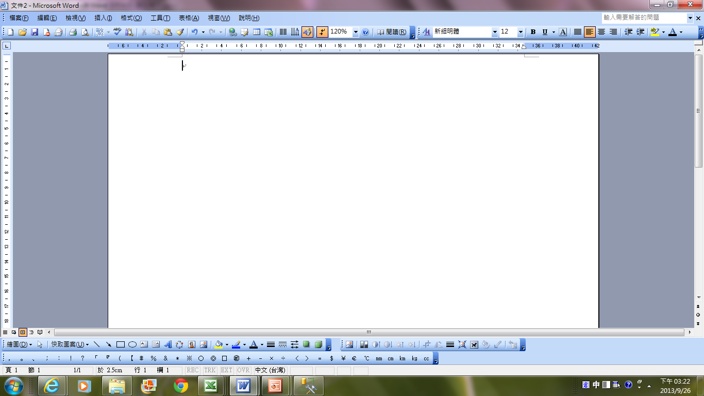
研考人員

Slide 2
課程內容
研考
1.公文查詢催辦
2.各項報表列印
3.展期申請與核閱

Slide 3
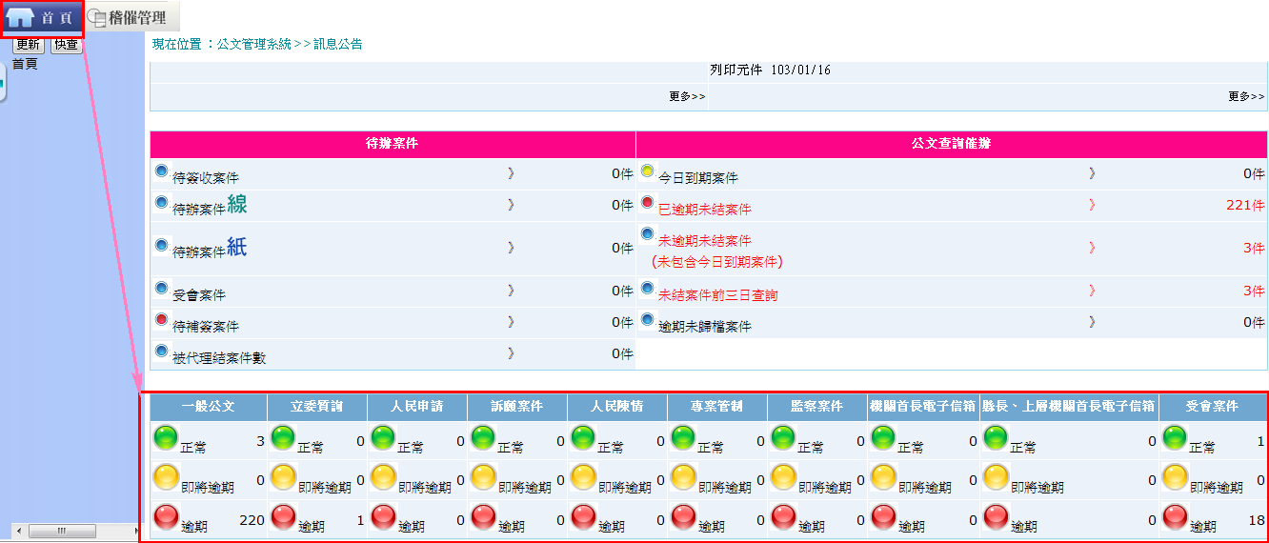
1.公文查詢催辦

Slide 4
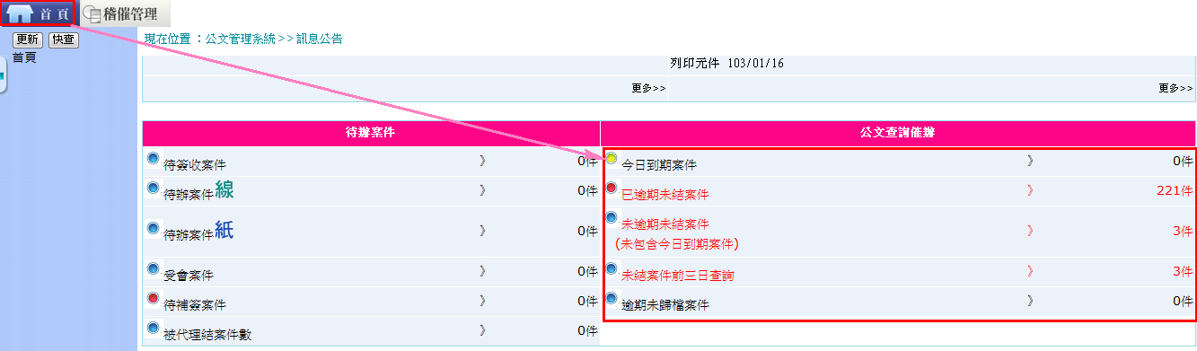
1.公文查詢催辦

Slide 5
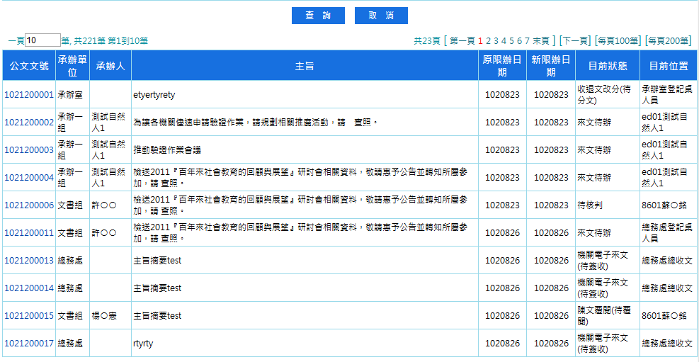
1.公文查詢催辦

Slide 6
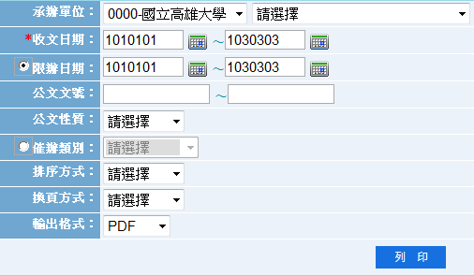
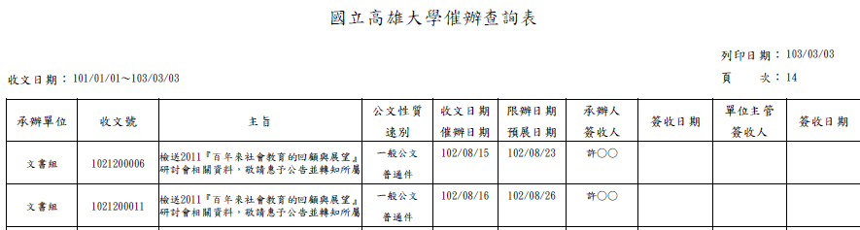
2.各項報表列印
催辦查詢表

Slide 7
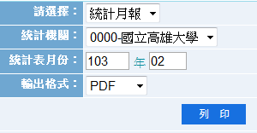
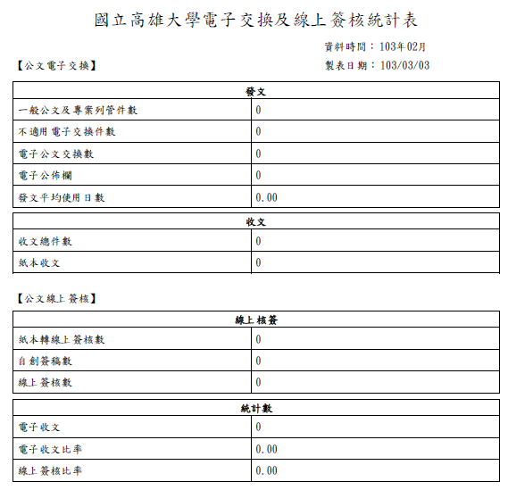
2.各項報表列印
電子交換及線上簽核統計表

Slide 8
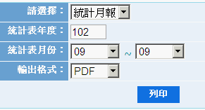
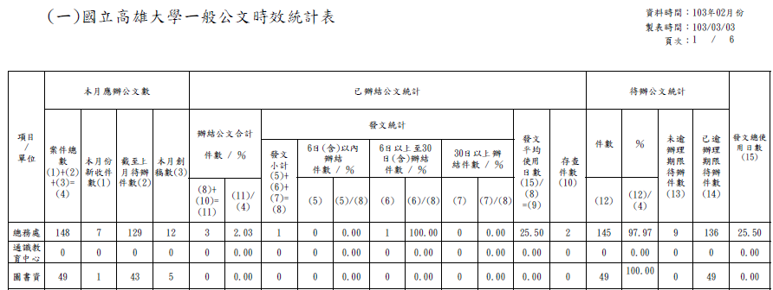
2.各項報表列印
時效統計表

Slide 9
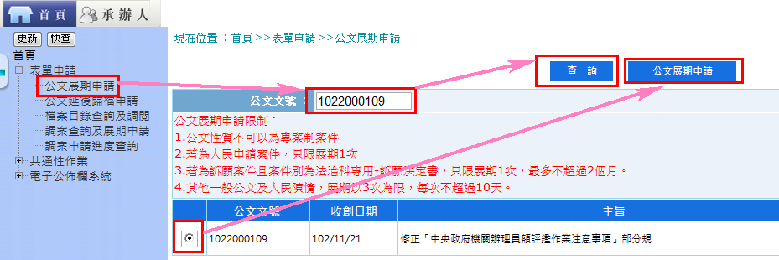
3.展期申請與核閱
承辦人申請

Slide 10
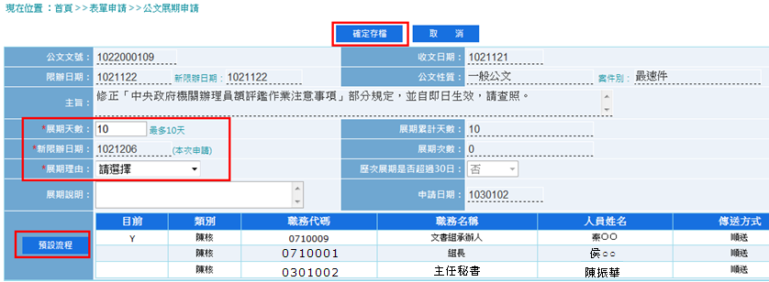
3.展期申請與核閱
承辦人申請

Slide 11
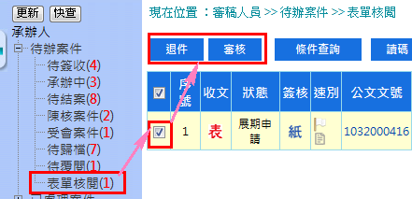
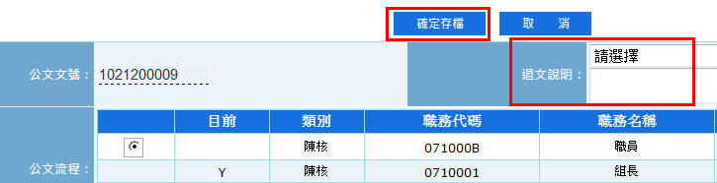
3.展期申請與核閱
主管審核
如點選【退件】，選填入退文原因，再點選【確定存檔】

Slide 12
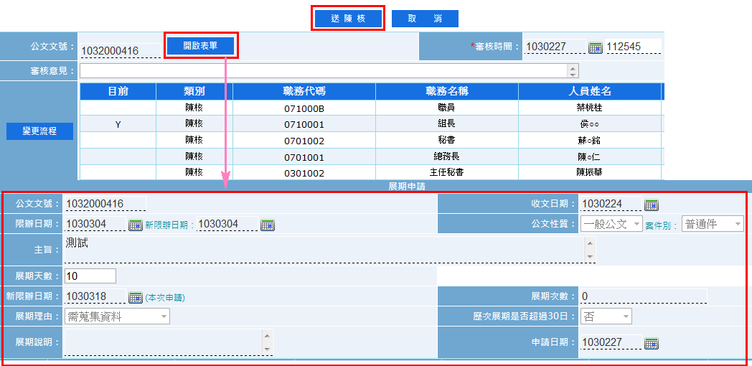
3.展期申請與核閱
主管審核

Slide 13
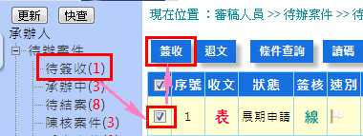
3.展期申請與核閱
承辦人簽收

